Slide 1

初阳学院学术创新导师库
计算机科学与技术专业
按姓氏拼音排序
更新时间：2023年10月

Slide 2
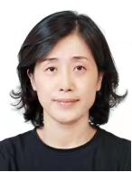
陈丽娜 / 计算机学院 教授
研究方向：智能物联网、大数据
计算机学院硕士生导师，博士。省一流建设专业负责人，金华市 321 工程人才，浙江师范大学优秀中青年骨干教师，中国计算机学会信息系统执行委员，金华市信息化促进会专家，金华市女科技工作者协会副秘书长。研究方向为医疗、教育大数据处理与分析、智能物联网等。主持国家自然科学基金2项，主持省部级课题2项。主要参与人参与国家自然科学基金2项、重点联合基金1项。获浙江师范大学第一、第二届教师教学创新大赛一等奖（正高组），获浙江师范大学第一届课程思政教学大赛二等奖。发表学术论文20多篇，指导学生获得A+类学科竞赛国家一等奖一项、多项国家创新创业项目。指导多位同学考研至浙江大学、厦门大学等国内一流高校。

Slide 3
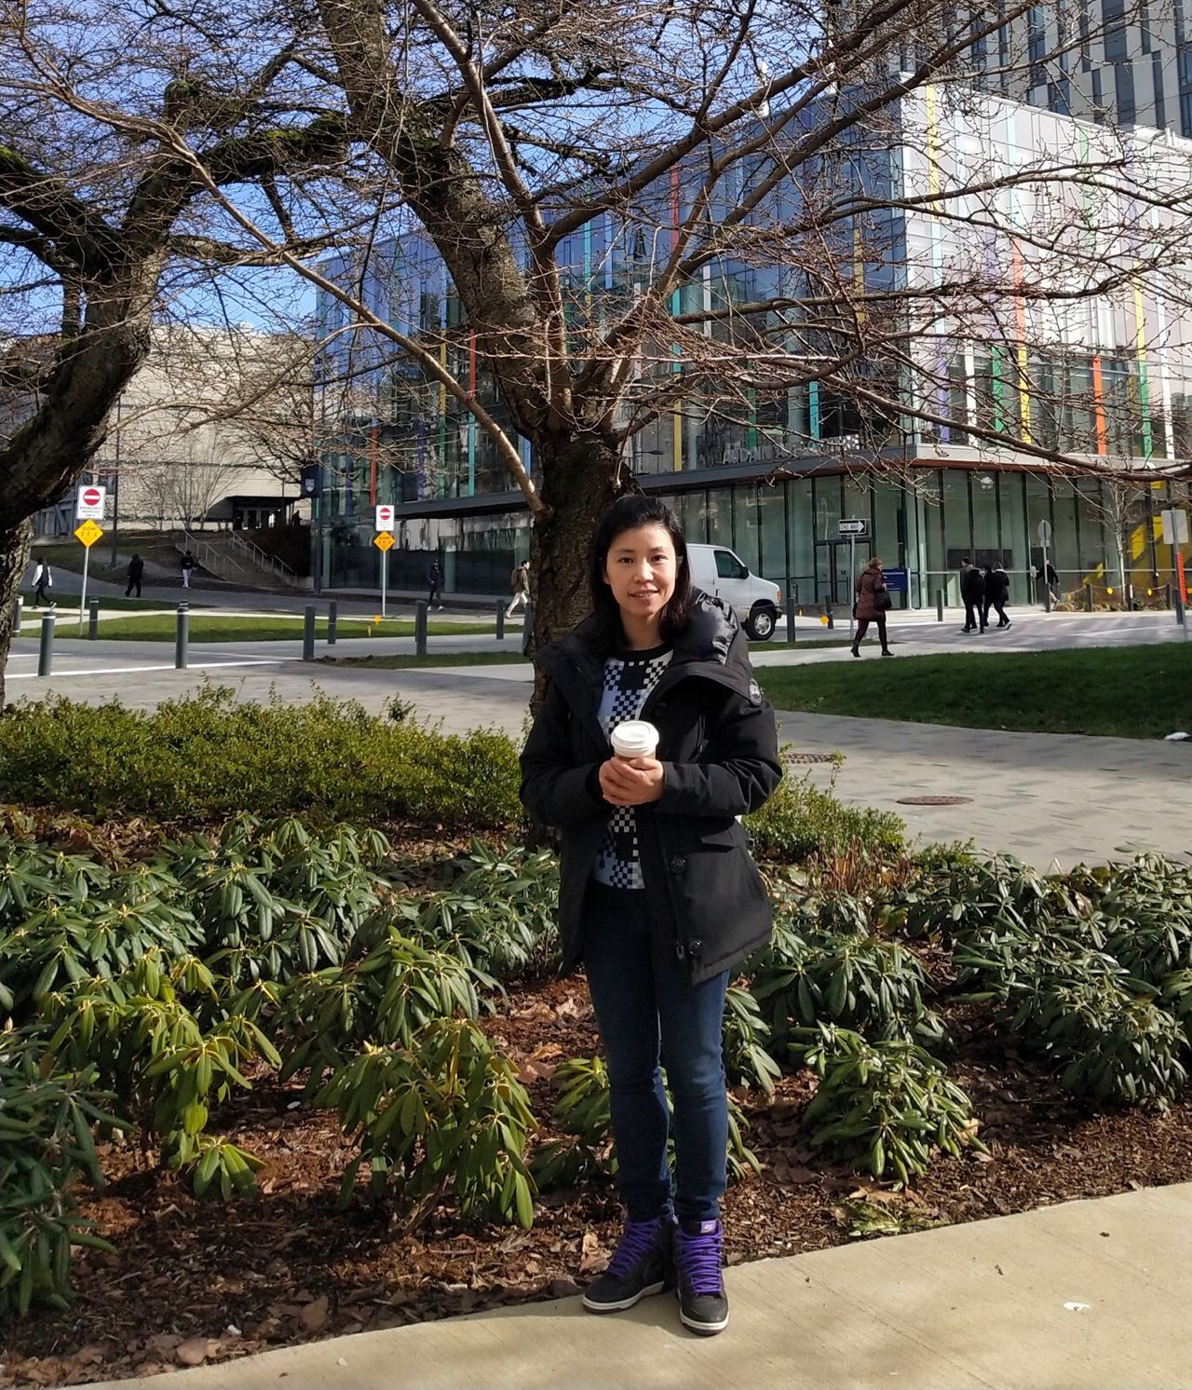
陈欣 / 计算机学院 副教授
研究方向：计算机视觉
计算机学院硕士生导师，计算机科学与技术博士，博士毕业于国防科技大学，主持省自然科学基金项目1项，参与国家自然科学基金3项，主持横向课题三项，在《软件学报》等期刊及国内外学术会议发表学术论文多篇。主持省级一流课程1门，校级教改课题多项。指导学生参加大学生外包服务竞赛获全国二等奖、创新创业大赛省级铜奖。
研究兴趣为医学图像处理、几何模型生成与优化、计算机视觉等。
期望学生能脚踏实地学习专业基础知识的同时，具有自主学习能力和自我管理能力，以及愿意尝试新事物、乐于接受挑战的思维。

Slide 4
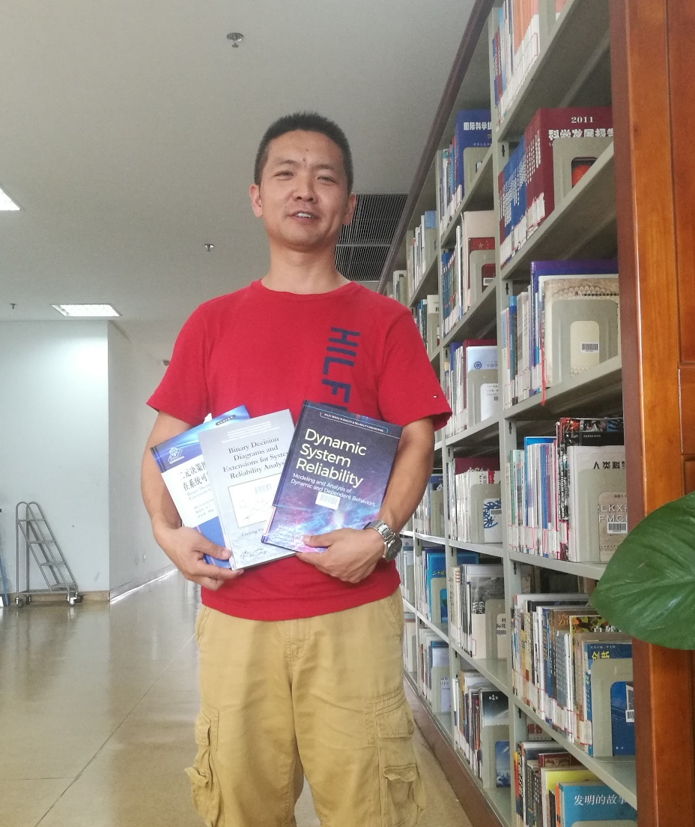
丁智国 / 计算机学院 副教授
研究方向：系统异常检测和预测
计算机学院硕士生导师，博士毕业于上海大学，曾于美国麻省大学访学。近年来以第一作者在《Reliability Engineering & System Safety》，《 International Journal of Systems Science》，《soft computing》等国内外核心期刊上发表论文十多篇，参与国家自然科学基金项目一项，主持省教育厅项目一项，主持教育部产学研合作协同育人项目二项。指导学生参加全国大学生软件测试大赛，软件服务外包，校“挑战杯”大学生课外学术科技作品竞赛等。
研究兴趣为软件系统质量保证与测试，系统异常检测和预测

Slide 5
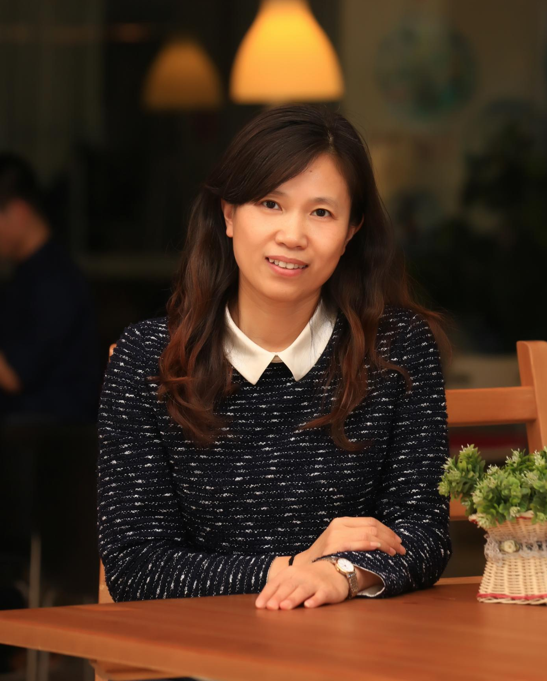
高宏 / 计算机学院 教授
研究方向：数据管理、大数据计算、数据库
计算机学院博士生导师，博士毕业于哈尔滨工业大学。教育部新世纪优秀人才，中国计算机学会数据库专业委员会副主任、中国计算机学会物联网专委会和信息系统专委会委员、ACM China理事会常务理事。围绕有源/无源传输网感知数据获取与计算、边缘计算、图与时空序列数据分析、数据治理等方面基础理论与应用技术开展长期研究工作。主持国家自然基金重大项目课题、国家自然基金重点项目、科技部重点研发计划项目课题等项目20 余项，获得国家科技进步二等奖1 项、省自然科学一等奖1 项。在相关领域的国际顶级期刊会议发表论文200余篇。
期望对数据管理、数据计算和数据库相关方向感兴趣的踏实肯干的学生加入实验室学习工作。

Slide 6
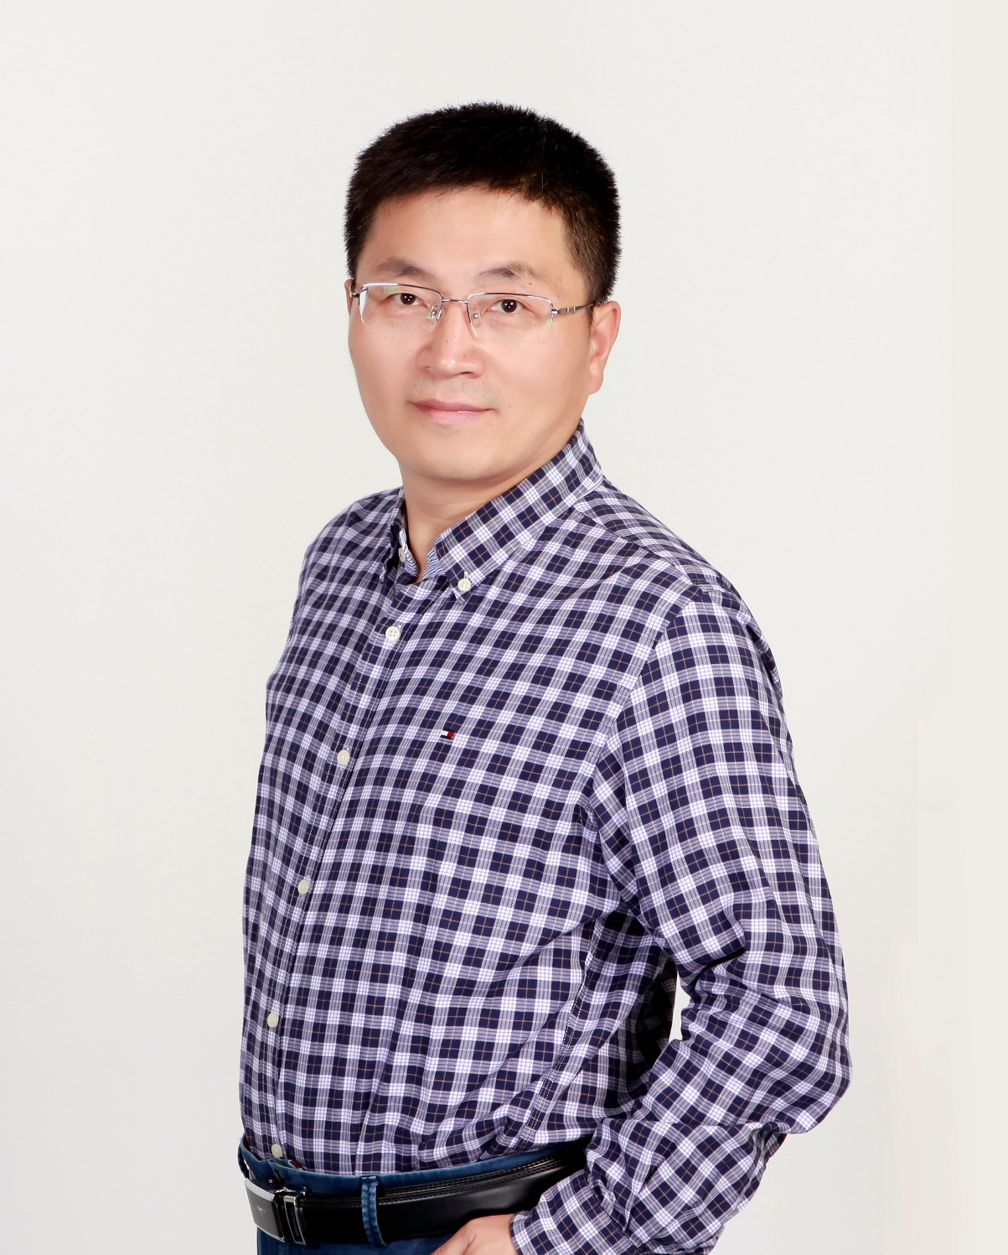
韩建民 / 计算机学院 教授
研究方向：信息安全
计算机学院博士生导师，博士毕业于华东理工大学，主持横向课题4项（例：CCM藏品管理系统项目，东阳西西艾弗计算文化与发展研究院，2022.5.20至2023.12.31，10，1/12），纵向课题2项（例：基于分解技术的LBS隐私保护方法研究 (61672468)，国家自然科学基金，2017.1-2020.12，63，1/8），发表论文3篇，指导我校ACM集训队每年荣获国家级奖项20余项。

Slide 7
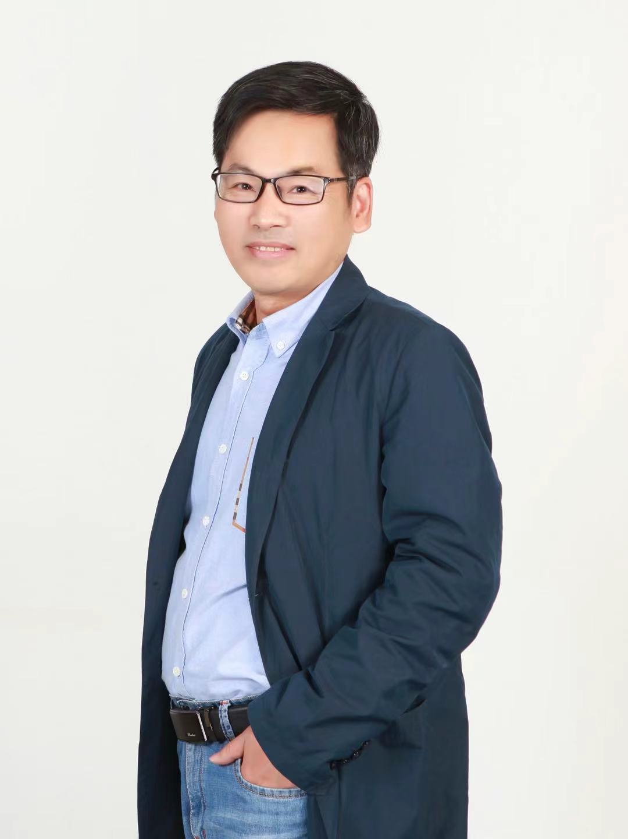
何小卫 / 计算机学院 教授
研究方向：机器学习、区块链
计算机学院硕士生导师，硕士毕业于浙江大学，现任浙江师范大学数学与计算机学院计算机学科教授、研究生导师，IEEE会员，浙江省区块链技术应用协会智库专家,当前主要研究方向是人工智能和机器学习的图像视频处理、区块链，近10年共指导研究生30余人。科研上，主持国家自然科学基金面上项目1项，主持浙江省自然科学基金项目和浙江省科技计划项目各1项；参与国家基金面上项目、浙江省自然科学基金项目、浙江省科技计划项目多项；在SCI、EI期刊及国内外重要期刊和会议上发表论文50余篇，软件著作权20项以上，实际参与多家企业的信息化建设项目。
希望学生具有较强的自主学习能力、算法或工程代码编写能力。

Slide 8
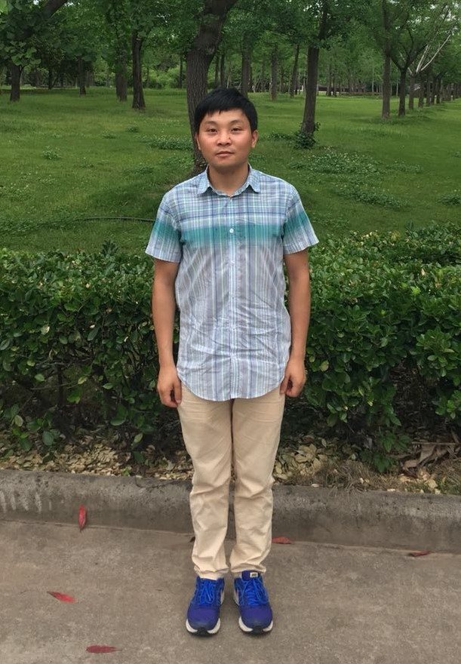
胡兆龙 / 计算机学院 副教授
研究方向：复杂网络信息传播溯源、机器学习
计算机学院硕士生导师，博士毕业于北京师范大学，主持项目有国家自然科学基金青年基金项目、浙江省哲学社会科学重点项目、教育部人文社科项目青年基金项目、浙江省自然科学青年基金项目（已结题）发表学术论文30余篇，其中SCI 20余篇。
研究方向信息溯源，是指通过一定的方法找到谁是信息传播者，如谣言传播溯源，疾病传播溯源，以及计算机病毒溯源。信息溯源对国家安全和民生都有重要研究意义和应用价值，属于非常前沿的研究方向。
对学生的期望和要求：数学基础较好，具有良好的编程技术，学习认真踏实。

Slide 9
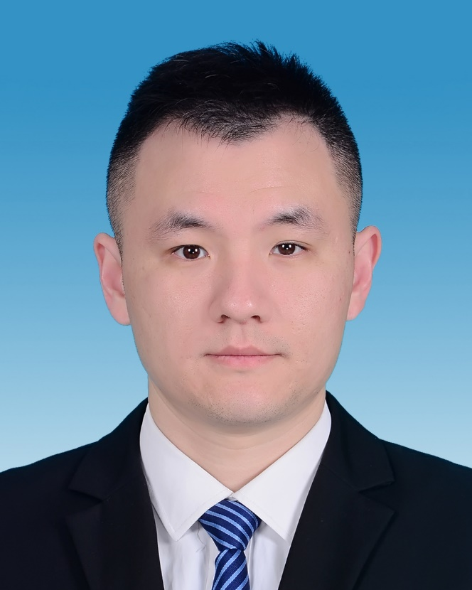
贾日恒 / 计算机学院 副教授
研究方向：物联网、强化学习
计算机学院硕士生导师，博士毕业于上海交通大学。CCF物联网专委执行委员，ACM会员，入选浙江省高校领军人才培养计划-青年优秀人才，入选金华市“百博入企”行动计划。长期从事物联网、无线网络的性能分析与优化，在包括INFOCOM、IJCAI、AAAI等在内的CCF-A类会议和包括JSAC、TPDS、TOSN、TVT等在内的IEEE/ACM汇刊上累计发表论文30余篇，其中第一/通讯作者15篇，获授权国家发明专利6项。目前作为负责人主持国家自然科学基金青年项目1项，作为骨干成员参与国家自然科学基金面上项目2项；曾作负责人主持浙江省自然科学基金青年项目1项，参与国家自然科学基金重点项目以及海外及港澳学者合作研究基金各1项，累计主持或参与国家和省部级项目10余项；担任国际学术会议IEEE MASS、IEEE WCSP的程序委员会成员。
欢迎对物联网、强化学习有兴趣同时具备较好的数学、算法基础的同学一起开展学术研究。

Slide 10
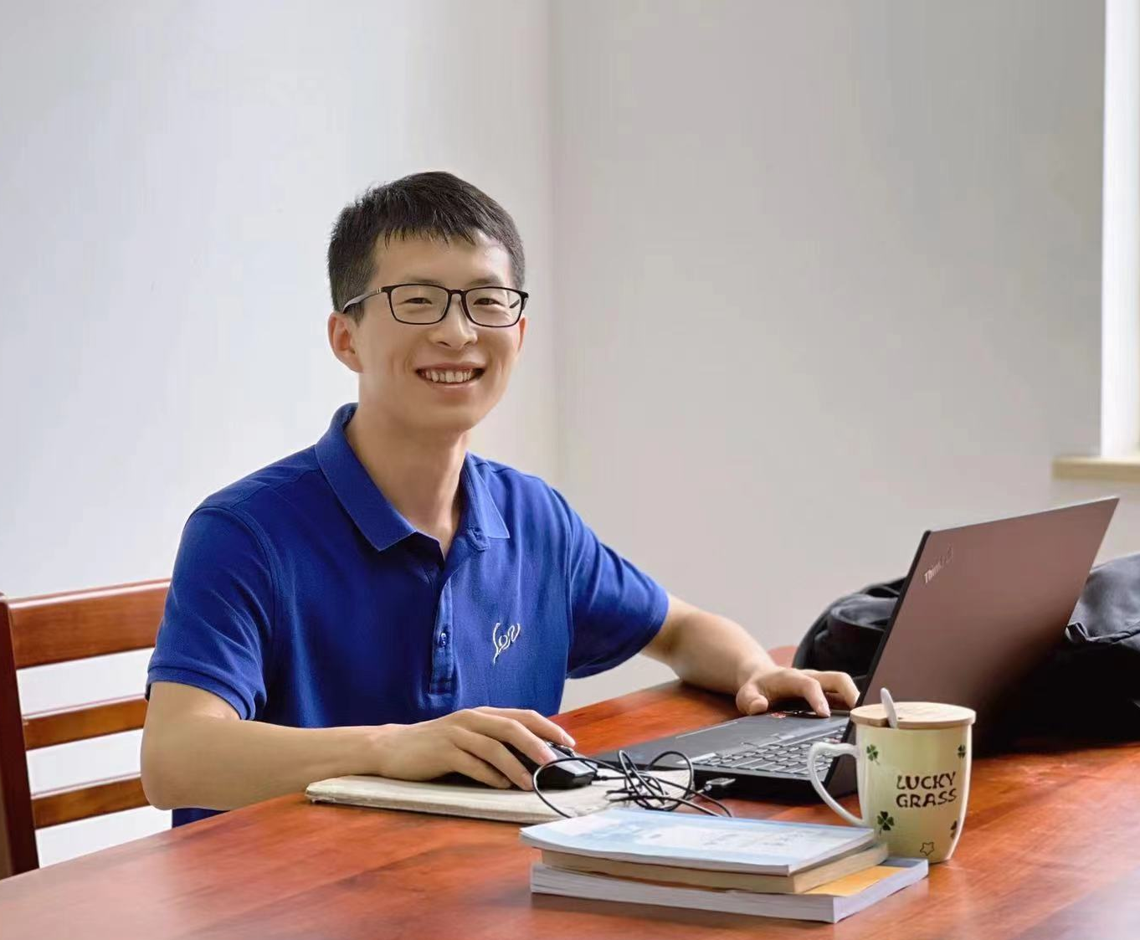
蒋邦鑫 / 计算机学院 特聘教授
研究方向：系统控制理论
校特聘教授，曾获东南大学博士研究生国家奖学金、学业一等奖学金，主要从事混杂系统理论、非线性控制和航天器姿态控制等领域的研究。近年来已在国内外相关学术期刊中发表多篇论文，譬如在 SIAM Journal on Control and Optimization、IEEE Transactions on Automatic Control、IEEE Transactions on Neural Networks and Learning Systems 等期刊录用和发表 SCI 论文十余篇，包括中科院一区论文 2 篇，二区论文 9 篇，IEEE 汇刊论文 6 篇（其中 IEEE Transactions on Automatic Control 长文 1 篇和短文 2 篇），ESI 高被引论文 1 篇。现为 SIAM Journal on Control and Optimization 和 Journal of the Franklin Institute 等杂志的审稿人。期望学生的专业素养和人文素养都能得到一定的提升，并做到勤奋自律和积极主动，进一步培养自己的科研兴趣。

Slide 11
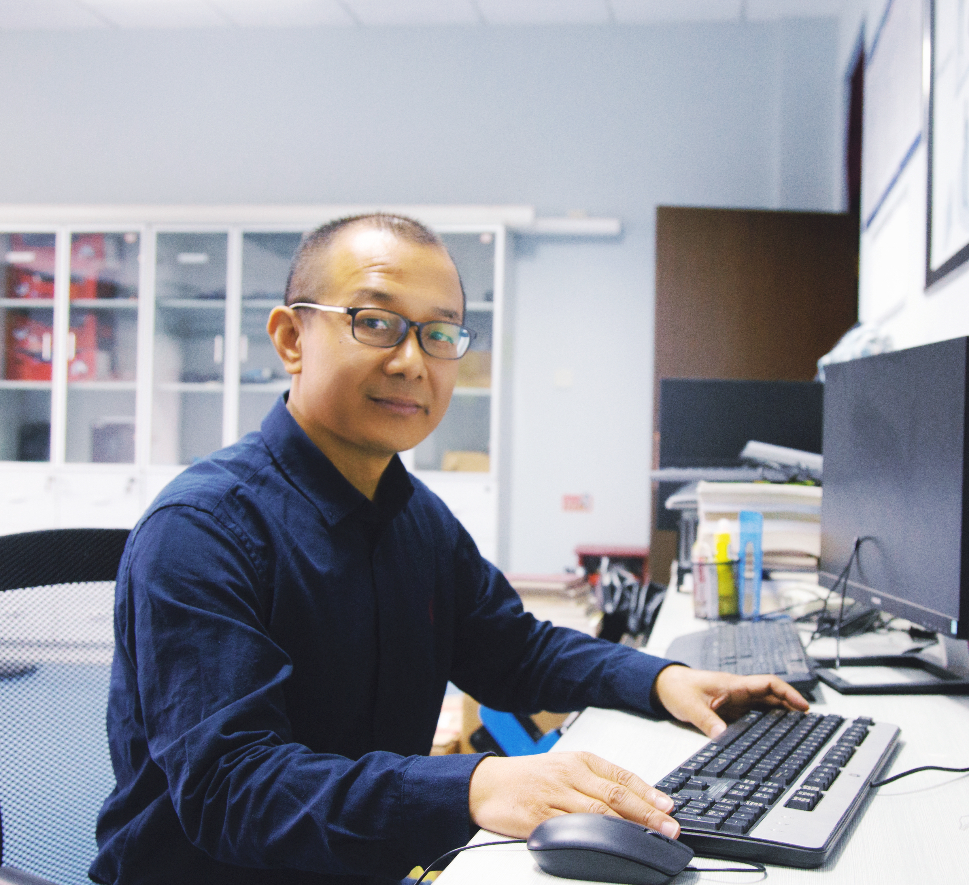
李小波 / 计算机学院 教授
研究方向：机器学习、数据挖掘、计算智能、生物信息学
计算机学院博士生导师，博士毕业于浙江大学，校“双龙学者”特聘教授。担任中国计算机学会生物信息学专业委员会委员，中国人工智能学会生物信息学与人工生命专业委员会委员等多项学术兼职。先后主持完成国家自然科学基金，教育部人文社科规划基金，浙江省自然科学基金等多项课题。在国内外期刊发表学术论文40余篇，其中SCI收录论文20余篇。获国家发明专利1项，实用新型专利3项，软件著作权13项等。成果获省部级以上奖项5项，其中独立完成的成果
获中国人工智能领域最高奖——吴文俊人工智能科学技术奖创新奖三等奖，第一完成人成果获中国商业联合会科学技术奖一等奖，浙江省自然科学学术二等奖等奖项。指导学生完成国家大学生创新训练项目、浙江省新苗人才计划项目等多项。
对学生的期望和要求：未来能读博。

Slide 12
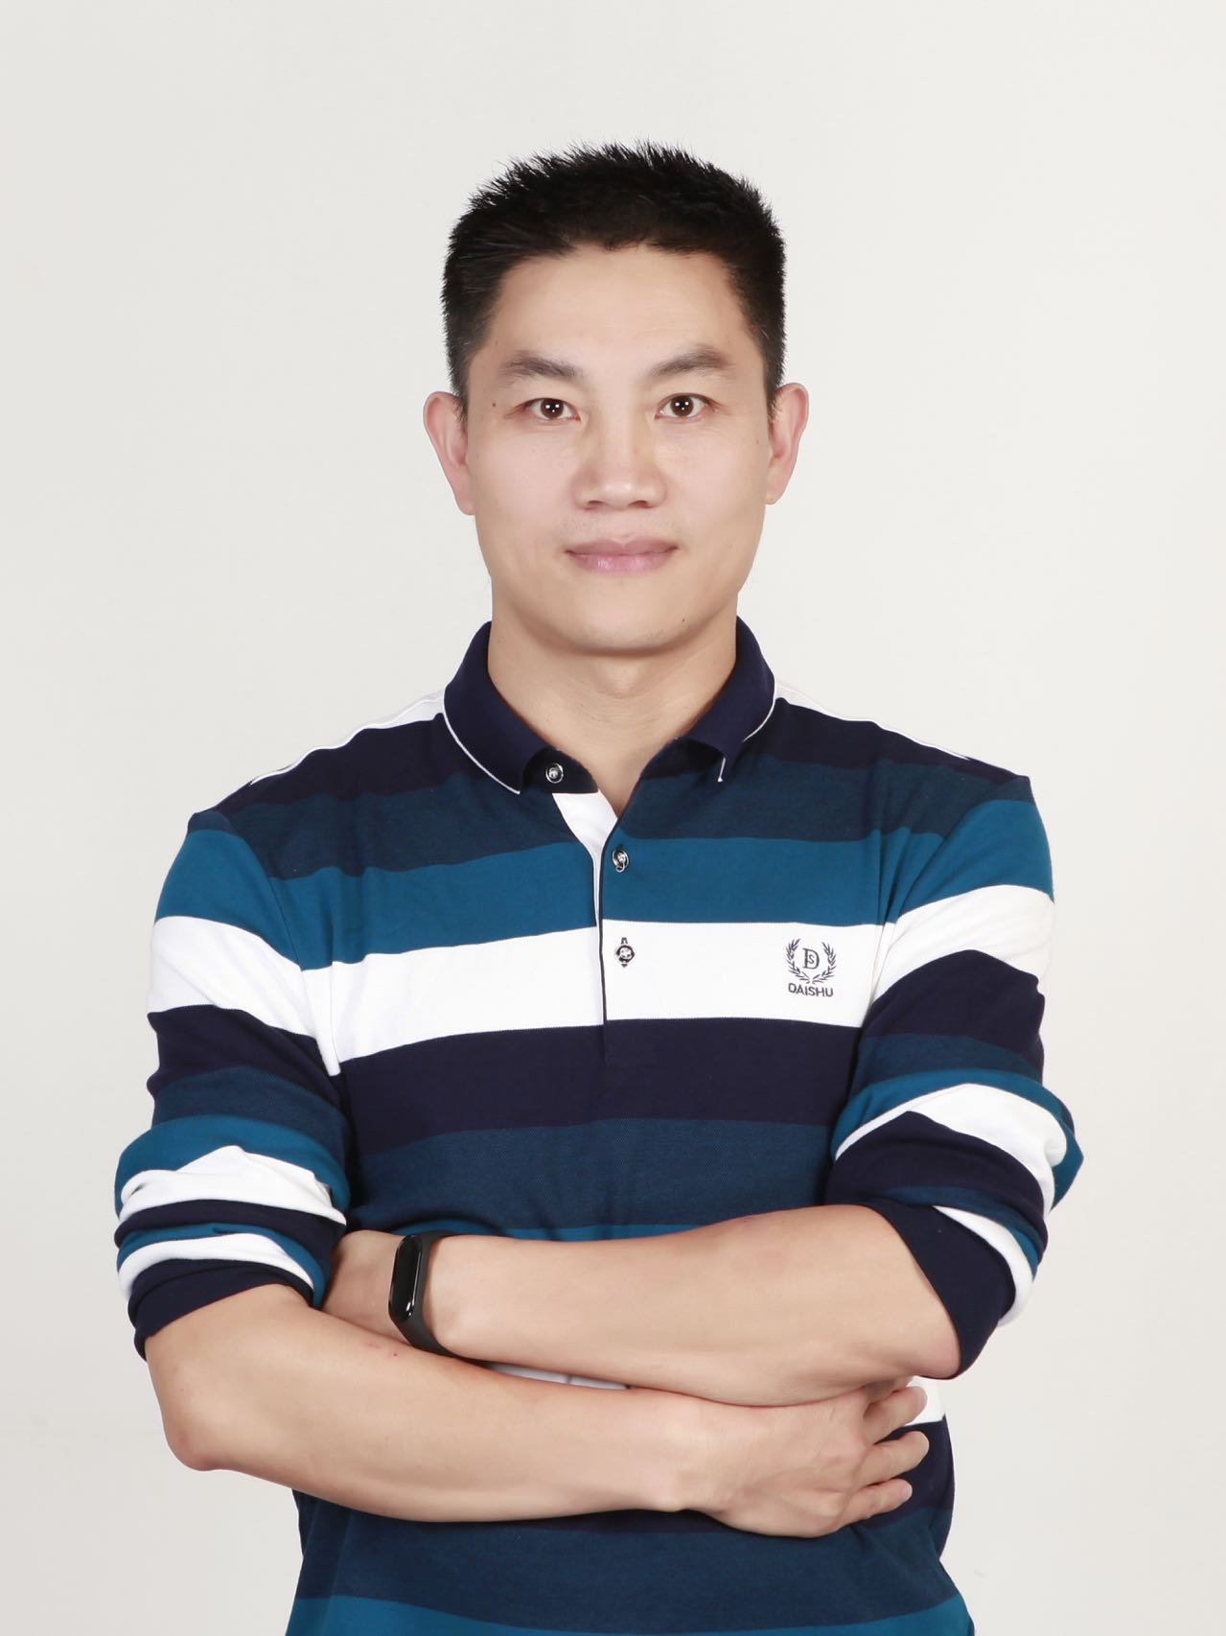
潘竹生 / 计算机学院 副教授
研究方向：网络可靠性分析
硕士毕业于上海大学，主持教育厅项目1项、横向课题多项，发表学术论文10余篇，指导学生学科竞赛（电子商务大赛、服务外包创新大赛和互联网+创业大赛）并获得较好成绩。
期待有朝气、有活力、有梦想的青年朋友加入学习小组，共同成长并收获成才。

Slide 13
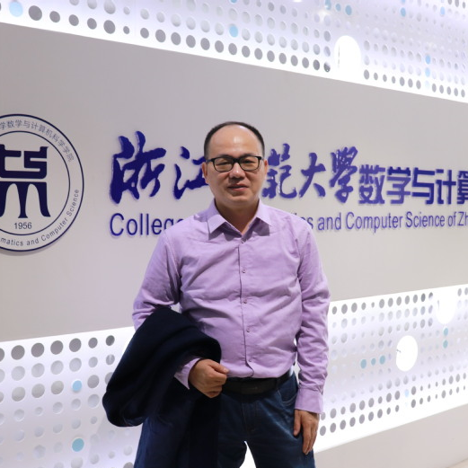
彭浩 / 计算机学院 教授、博导
研究方向：人工智能安全、网络安全
计算机学院博士生导师，“双龙学者”特聘教授，博士后合作导师，博士毕业于上海交通大学，先后入选：浙江省“万人计划”青年拔尖人才(2021)、浙江省“院士结对培养青年英才计划”(2019)、金华市“321人才计划”(2017)等人才计划。主要从事网络安全、人工智能安全等领域研究，已发表论文80余篇，其中SCI论文50余篇，EI论文20余篇；已主持国家基金项目2项、省部级项目20余项。青年学科带头人。近年来，指导学生完成学生课题项目10余项。已指导研究生20余人，其中考取博士研究生6人，获研究生国家奖学金5人；
学生期望：欢迎勤奋好学、编程能力和数学基础等具有一定功底的同学，加入团队。

Slide 14
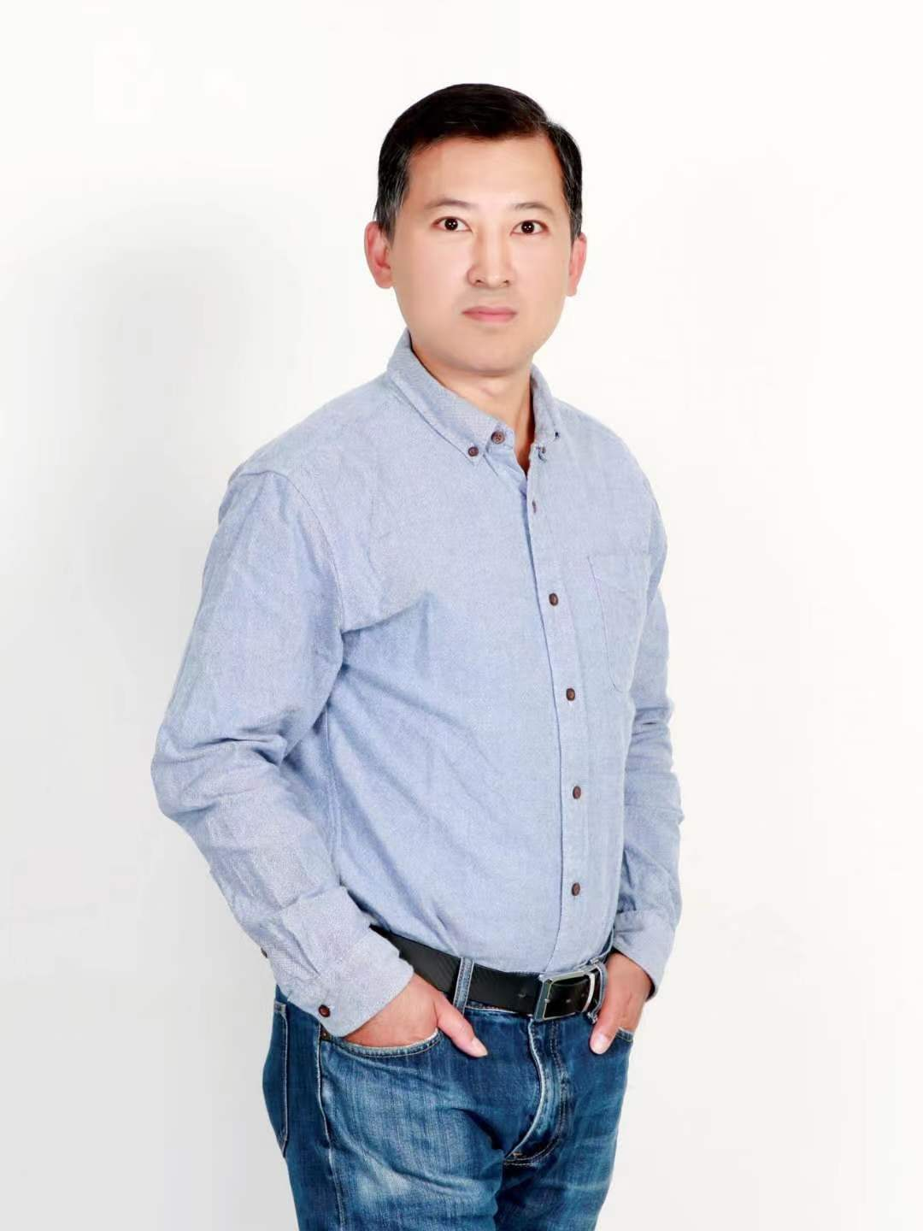
王晖 / 计算机学院 副教授
研究方向：物联网与边缘计算
计算机学院硕士生导师，博士毕业于上海交通大学，主持国家自然科学基金面上项目1项（经费54万），发表论文SCI三区2篇、SCI四区 CCF-C类1篇，多次以第一指导教师指导学生创业项目，获金奖1次、银奖3次、一等奖1次。
学生要求（具备一项以上下列能力即可）：
（1）具有一定的软件开发基础，对技术开发有浓厚兴趣；具有一定的算法基础，对神经网络、决策树、图论等分析模型，搜索、排序算法以及数据结构有浓厚兴趣；
（2）对嵌入式系统开发、无线通信、计算机网络有一定基础和兴趣；
（3）有较好的数学分析、组合优化、线性代数、概率论以及近似算法基础，能从事时间序列分析的工作，具备一定的数学建模能力；
（4）能够熟练运用建模、渲染软件，有一定的结构设计基础。
期望学生：
（1）围绕智慧校园雾计算平台技术和基于多模医疗传感器的外骨骼机器人系统开展研究工作；
（2）通过梳理智慧校园边缘计算与雾计算理论模型与系统架构，结合自主研发的智慧教室系统聚焦计算迁移、人物协同、群智感知与数据共享；
（3）通过对多模态医疗感知数据进行数据融合，实现数据驱动的外骨骼机器人系统；
研究工作注重软件与硬件、理论与实践的紧密结合，鼓励与乐见数学分析工具与工程实践问题的交叉融合运用。

Slide 15
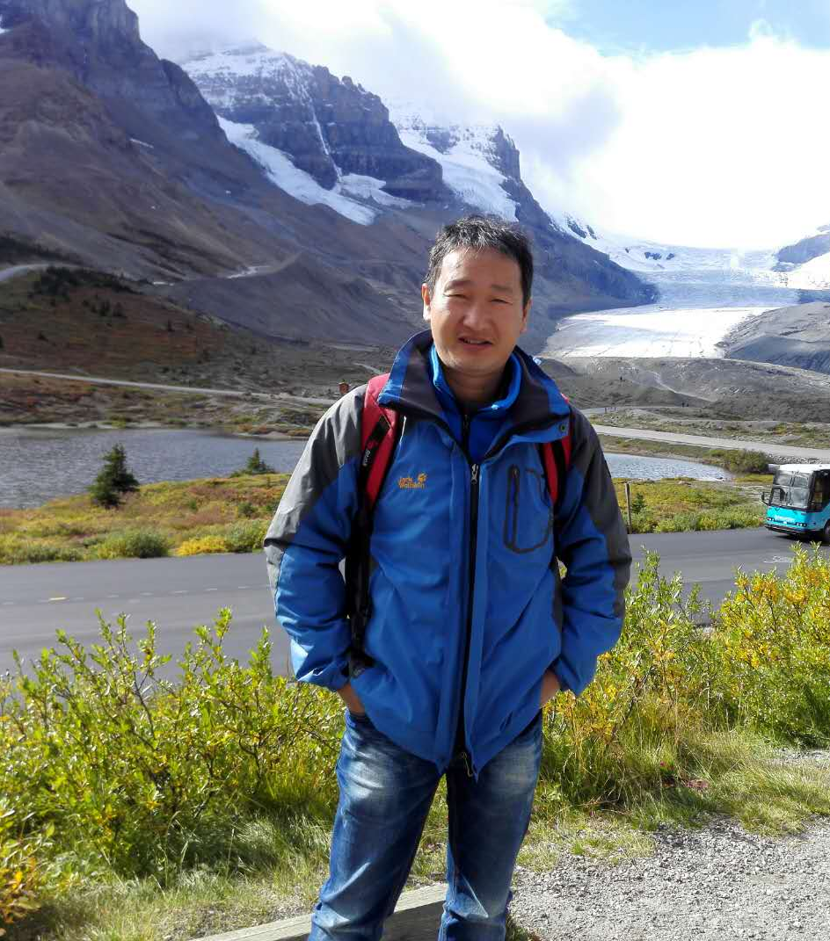
吴建斌 / 计算机学院 副教授
研究方向：软件工程形式化，区块链，知识图谱
计算机学院硕士生导师，硕士毕业于国防科技大学，计算机系副主任，软件工程专业主任，曾访学于美国奥克拉荷马中央大学和加拿大不列颠哥伦比亚大学。
近年来，指导学生竞赛获得互联网+比赛、软件服务外包竞赛、电子商务等多个省级和国家级奖项，指导学生获省新苗科技创新项目1项。发表SCI、EI等各类论文20余篇，已主持或参与省教育厅项目、省自然科学基金、国家自然科学基金、教育部校企合作综合改革项目等各类项目。主持或参与浙师大采购管理系统、教务系统、智慧环保物联网平台等20多个横向项目，
获计算机软件著作权10多项。获得校教学成果奖二等奖3项，三等奖1项，2015年获得“睿达教学突出奉献奖”。2021年获浙江师范大学第二届“课程思政”微课比赛二等奖。2017年获得“校级优秀班主任”称号。2018年获得“优秀社团指导老师”，指导的软件服务外包协会获得“校级优秀社团”称号。

Slide 16
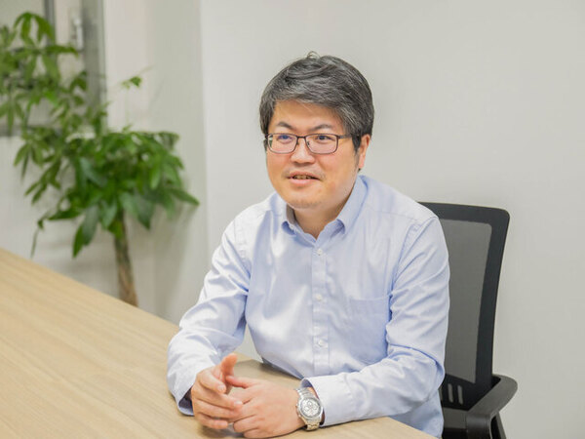
吴剑明 / 计算机学院 教授
研究方向：人工智能、自然语言处理、图像识别、
元宇宙3D模型
本科毕业于上海交大计算机科学与工程系，硕/博士毕业于早稻田大学国际情报通信研究科，作为基础AI研究院院长在日本第二大电信运营商KDDI株式会社工作18年，兼任AR眼镜独角兽Cellid株式会社CTO。在大规模自然语言模型、人脸识别、AR等领域发表40多篇期刊和国际学术会议论文，带队获2项国际AI竞赛亚军，60余项专利，12项国家项目及产业化成果，担任日本最大学会IEICE编委，获气电气通信主任、情报通信在内的10余项日本国家奖励和国家资格认证。2023年获得省千回国目前在计算机科学与技术学院担任教授、博导。
目前主要研究方向：元宇宙和远程教育、虚拟课堂的结合。
希望学生能有勇于创新，吃苦耐劳的精神。

Slide 17
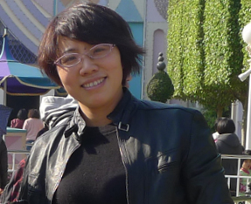
徐慧英 / 计算机学院 副教授
研究方向：计算机科学与技术、机器学习、深度学习
计算机学院硕士生导师，硕士毕业于中国人民解放军国防科学技术大学，主要从事人工智能、机器学习、深度学习等方面的算法和应用研究，包括机器学习与特征分析方法研究，如多视图与缺失数据聚类方法、特征选择与显著性检测方法研究等。作为主要完成人，获2016年度国家科学技术进步奖二等奖、2013年度浙江省科学技术奖一等奖及2013年度教育部科学技术进步奖推广类二等奖。曾在中国科学院数学与系统科学研究院计算机科学室及香港城市大学电脑科学系进行访学交流。主持完成浙江省科技厅重大科技攻关项目1项、浙江省自然科学基金项目1项，参与完成国家自然科学基金项目5项、浙江省科技厅重大科技攻关项目
4项、浙江省自然科学基金重点项目1项，横向社会服务项目20余项。获发明专利20余项，软件著作权20余项，以通讯作者/共同第一作者在International Journal of Intelligent Systems、IEEE Transactions on Cybernetics等权威期刊和国际会议上发表论文10余篇。曾指导学生获得浙江省大学生创新创业大赛二等奖。
要求学生对机器学习感兴趣。

Slide 18
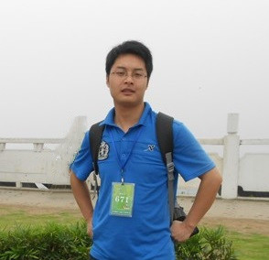
阳诚砖 / 计算机学院 讲师
研究方向：计算机视觉与人工智能
计算机学院硕士生导师，博士毕业于复旦大学计算机软件与理论专业，主持国家自然科学基金项目与浙江省自然科学基金项目各1项，并且作为主要成员参与了多项国家自然科学基金面向项目、国家自然科学基金重点项目以及上海市发展科学基金项目。在人工智能与模式识别领域著名的国际会议与期刊上发表学术论文10余篇，包括IEEE TCBB，Pattern Recognition，NeuroComputing，Knowledge-based Systems，European Conference on Artificial Intelligence(ECAI)等，并且指导本科生获得了第十一届中国大学生服务外包创新创业大赛三等奖。
希望学生学习认真刻苦，具有一定的编程基础，学习能力较强。

Slide 19
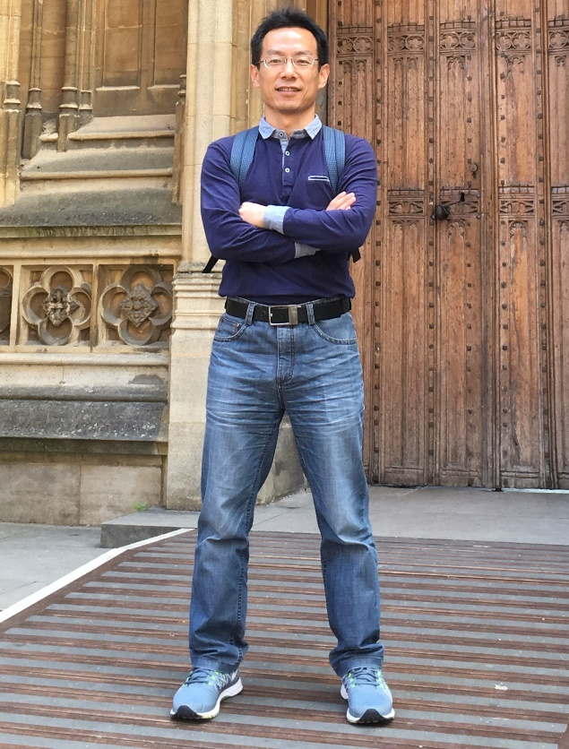
郑忠龙 / 计算机学院 教授
研究方向：机器学习，计算机视觉
计算机学院博士生导师，博士毕业于上海交通大学，浙江省中青年学科带头人，全国高等师范学校计算机教育研究会第五届理事会副理事长，浙江省高校计算机研究会副理事长。2005年博士毕业于上海交通大学，2012年1月-2013年2月在美国加州大学访学一年（CSC资助），合作导师为MingHsuan Yang教授，IEEE Fellow。研究兴趣为机器学习、模式识别、图像/视频处理、区块链等领域，主持了国家自然科学基金项目4项及多项省部级项目，在ICML、AAAI、ICDE、ACM MM、INFOCOM、IEEE Internet
of Things Journal、IEEE Transactions on Cybernetics、IEEE Transactions on MultiMedia、Pattern Recognition、NeuroComputing、Science China、计算机学报、电子学报、自动化学报等期刊与会议上发表论文多篇。

Slide 20
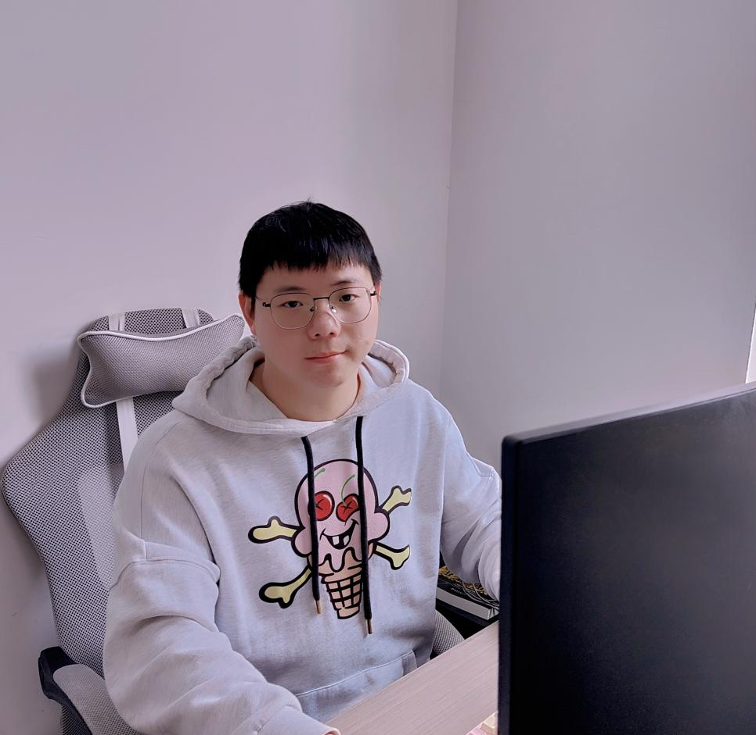
钟鸣 / 计算机学院 讲师
研究方向：人工智能安全
计算机学院讲师，博士毕业于浙江大学，主要从事网络安全及人工智能安全研究工作。博士期间在开展理论研究的同时，积极将理论成果应用到工程实践中，曾参与新加坡国立大学Apache Singa项目及网易信息安全部应急响应中心研究工作。研究方向为云计算系统安全加固、NLP内容生成及异常检测、恶意代码检测等。入职两年来以第一作者/通讯作者身份新发表SCI二区以上论文5篇，其余论文近十篇，并担任多个期刊审稿人。主持“大规模复杂软件预处理”、“大规模复杂软件信息库搭建及等级划分”、“面向自然语言处理领域人工智能模型安全防御与加固技术”等横/纵向课题。作为网络安全创新工作室指导教师，参与指导CTF竞赛及网络安全作品竞赛。
希望学生具有较好的数学基础，对人工智能及其安全有浓厚兴趣，愿意挑战自我，可以与团队研究生学长进行良好沟通。

Slide 21
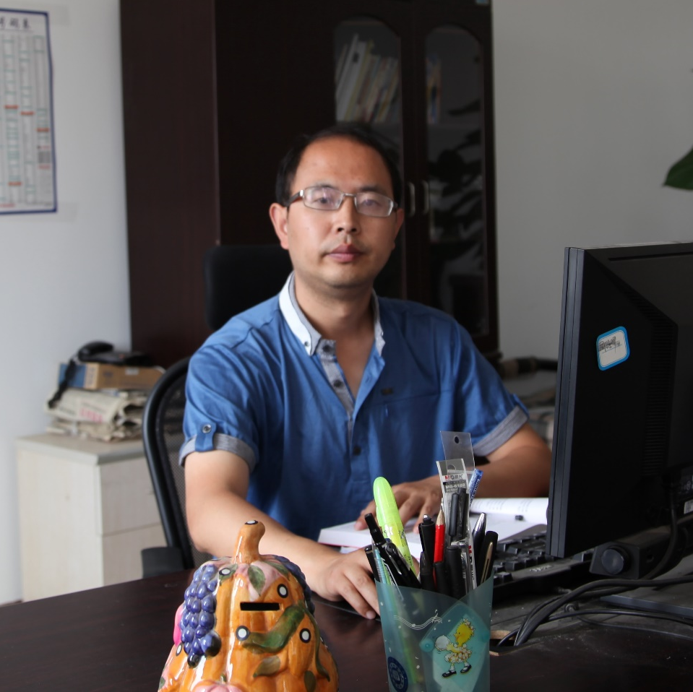
周昌军 / 计算机学院 教授
研究方向：人工智能、生物计算
计算机学院博士生导师，博士毕业于大连理工大学，计算机学院“双龙学者”特聘教授，曾获辽宁特聘教授、辽宁省“百千万人才工程”百人层次、辽宁省优秀科技工作者、辽宁省青年科技奖获得者等荣誉称号。先后主持3项国家自然科学基金项目以及多项省部级项目；在IEEE Transactions on Nanobioscience， Neurocomputing等权威期刊上发表学术论文80余篇，其中SCI检索56篇；获发明专利授权8项，软件著作权1项；获教育部自然科学一等奖和辽宁省自然科学一等奖各1项。
目前主要从事新型计算模型中的智能计算与模式识别、生物计算理论及其应用、软件系统开发等方面的研究。
对学生的期望和要求：一份耕耘，一份收获，未来一起努力。

Slide 22
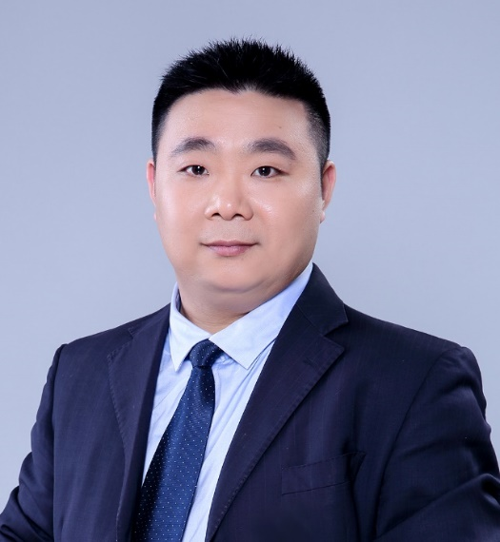
朱信忠 / 计算机学院 教授
研究方向：深度学习、机器学习与特征分析
计算机学院博士生导师，博士毕业于西安电子科技大学；CCF杰出会员，享受国务院政府特殊津贴，浙江师范大学“双龙学者”特聘教授，浙江省高校高水平重点资助创新团队“人工智能与智能制造交叉融合创新团队”负责人及团队带头人，国家百千万人才工程入选者，国家有突出贡献中青年专家，浙江省“万人计划”杰出人才，浙江省“151人才工程”重点资助人选，首批浙江省高校创新领军人才（省“5246人才工程”）、省中青年学科带头人、省青年科学家培养计划入选者、宁波市领军和拔尖人才第一层次及浙江省智能制造专家委员会成员，作为第一完成人获国家科技进步二等奖等5项国家级、省部级科技成果奖励。目前聚焦人工智能与智能制造交叉融合创新研究、多视图学习、缺失多视图缺失核学习等机器学习与特征分析方法研究，在智能制造、机器人技术、工业互联网、物联网、机械臂、云计算、边缘计算及人工智能产业化应用上，做了大量的技
术研研发、应用及产业化工作，在智能装备、工业机器人集成、智能人机交互及C2 M个性化柔性定制等技术开发、成果转化及产业创新做出积极工作，尤其在智慧物流机器人、工业机器视觉瑕疵检测等行业智能制造自动化改造及机器人自动搬运、自动组装、自动打磨、抛光及装配等机器人集成领域可为众多寻求数字化转型升级的劳动力密集型企业或传统制造业提供一揽子“机器换人”的创新性解决方案。先后主持或参与完成浙江省科技厅重大科技攻关项目8项（其中主持完成3项），国家自然科学基金项目7项（主持3项），工信部智能制造试点示范、国家火炬计划、国家火炬计划、国家重点新产品计划、国家科技型中小企业技术创新基金等项目10余项，横向社会服务项目100余项。获发明专利40余项，制造业信息化、行业应用计算机系统、智能制造、计算机视觉、机器人及控制方向的软件著作权及其他类型专利100余项，发表IEEE Trans及CCF A类论文30余篇，其中以第一作者/通讯作者在IEEE T-PAMI等国际顶级期刊及人工智能领域顶级会议IJCAI、AAAI、CVPR上发表论文20余篇（包括3篇ESI高被引论文），曾担任AAAI、IJCAI等多个国际会议(技术)程序委员会委员。
曾指导学生获得浙江省大学生创新创业大赛特等奖、二等奖、国家级铜奖等并承担多项浙江省新苗人才项目，获得第八届中国智能机器人大赛机器人智能分拣大赛一等奖、吸尘机器人比赛一等奖、机器人足球比赛2Vs2（大学组）二等奖、国际赛制机器人灭火比赛（大学组）二等奖等。
主要从事人工智能、机器学习、深度学习、计算机视觉及智能人机交互与协作等方面的算法和应用研究，包括低质量数据学习、多核学习、多视图聚类、深度聚类及多目标多任务学习的理论和方法研究。
要求学生对人工智能算法感兴趣，具有较好的数学基础。

